Slide 1
OpenMP
Odredbe (klauzule)
Direktive za sinhronizaciju

Slide 2
Odredbe (klauzule)
To opcije kojima se na jednostavn i moćan način može upravljati ponašanjem direktive na koju su primenjene.
  Shared
  private
  lastprivate
  firstprivate
  default
  nowait
  schedule
  if
  num_threads
  ordered
  reduction
  copyin
  copyprivate

Slide 3
Odredba shared
Koristi se da definiše koje će promenljive biti zajedničke (deljive) za tim niti u paralelnom regionu.
  To ukazuje da postoji samo jedna jedinstvena instanca promenljive i da je svaka nit može čitati ili modifikovati.
Sintaksa
  shared (lista_promenljivih)
    Sve promenljive navedene u listi će biti deljive (zajedničke)

Slide 4

Primer
  Sve niti mogu da čitaju i upisuju u vektor a.
  Unutar paralelne petlje svaka nit će pristupiti postojećoj vrednosti elementa a[i] i izračunati novu vrednost.
  Nakon okončanja paralelnog regiona sve nove vrednosti elemenata vektora a će biti zapamćene u glavnoj memoriji gde im master nit može pristupiti.
Kao posledica deljenja pristupa istoj promenljivoj, može se desiti da se ažurira ista memorijskaj lokacija ili da jedna nit pokušava da pročita sadržaj lokacije dok druga pokušava da upiše u nju.
  Zbog toga je potrerbno voditi računa da ne dođe do ovakvih situacija i da se pristup deljivim promenljivim odvija kako se zahteva algoritmom.

Slide 5
Primer:nedeterminisanost zbog trke
#pragama omp parallel for shared(a)
{
  for (i=0, i<=omp_get_num_threads(),i++)
    a+=omp_get_thread_numb();
}
  printf(“a=%d”,a)
  Nakon okončanja paralelnog regiona vrednost promenljive a je nedeterminisana!
    Neophodno je sinhronizovati pristup deljivim promenljivim!

Slide 6
Odredba private
Omogućava da se definiše koje će promenljive biti privatne za svaku nit u timu
Sintaksa
  private (lista_promenljivih)
    Svaka promenljiva u listi se replicira tako da svaka nit u timu ima ekskluzivno pravo pristupa svojoj kopiji promenljive.
    Promene koje učini jedna nit nisu vidljive drugoj niti.
    U OpenMP, promenljive koje su deklarisane lokalno unutar strukturnog bloka ili rutine (funkcije) koja se poziva u okviru paralelnog regiona, su privatne po definiciji (by default)
    Po definiciji, indeksna promenljiva u for petlji je privatna za svaku nit, tj. svaka nit ima svoju kopiju indeksne promenljive
    Vrednosti privatnih promenljivih nisu definisane na ulasku i izlasku iz paralelnog regiona, čak i ako je promenljiva bila definisana pre ulaska u paralelni region.

Slide 7
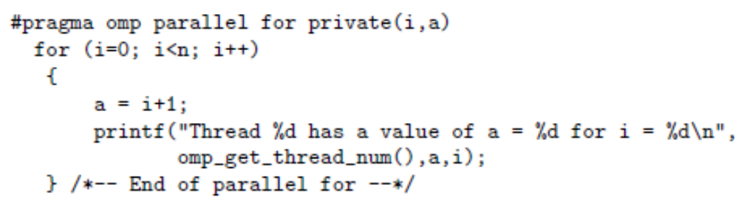
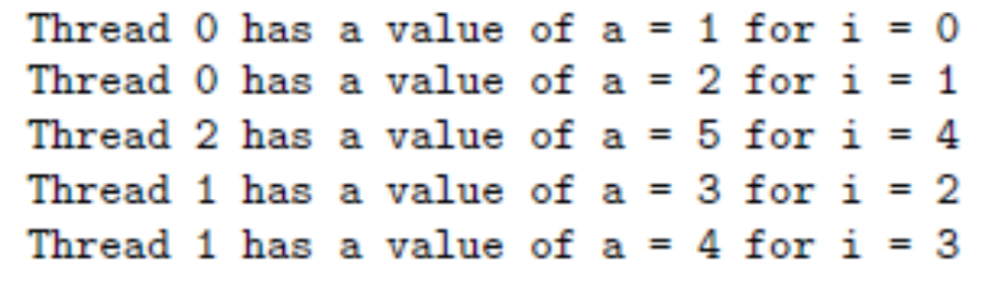
Primer
U ovom primeru i iterativna (indeksna) promenljiva i i a su privatne.
  Da je promenljiva a bila deklarisana kao deljiva (shared) više niti bi pokušalo da ažurira istu promenljivu različitim vrednostima na nekontrolisani način.
    Konačna vrednost bi zavisila od toga koja nit je poslednja upisala vrednost
Mogući izlaz iz gornjeg programa za n=5 i tri niti bi moga biti

Slide 8
Odredba lastprivate
Šta ako je promenljiva a iz prethodnog primera potrebna nakon okončanja paraelnog regiona?
  Privatnim promenljivima se ne može pristupati nakon okončanja paralelnog regiona (petlje ili sekcije).
Odredba lastprivate (lista_promenljivih)
  obezbeđuje da vrednost promeljivih navedenih u listi budu definisane nakon izlaska iz paralelnog regiona.
  Poslednja vrednost (lastprivate) kod sekvencijalnog izvršenja je nedvosmislena.
    Međutim, kod paralelnog izvršenja je potrebno objasniti šta znači „poslednja“ vrednost.
      U slučaju da se radi o paralelnoj for petlji, promenljiva će nakon okončanja paralelne petlje imati vrednost koju bi imala nakon poslednje iteracije sekvencijalne petlje.
    Ako se odredba lastprivate koristi sa section direktivom onda promenljiva dobija vrednost koju ima na kraju u leksikografski poslednjoj section konstrukciji.

Slide 9
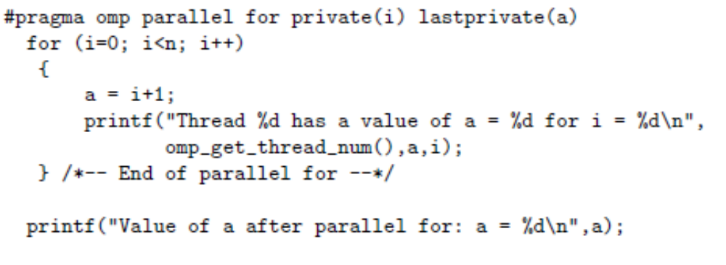
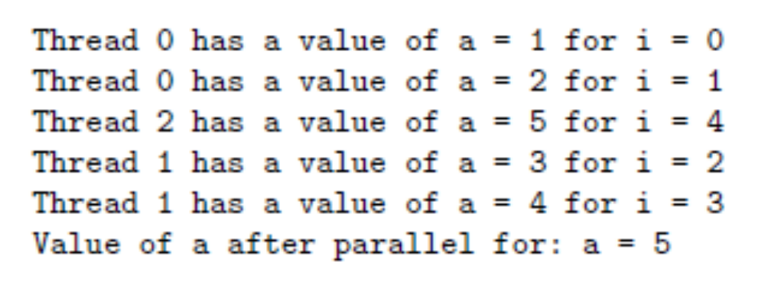
Primer
    Izlaz iz programa za n=5 bi mogao da izgleda ovako

Slide 10
Odredba firstprivate
Privatne promenljive paralelnog regiona nisu inicijalizovane na ulasku u paralelni region.
Odredbom
  firstprivate (lista_promenljivih)
    se promenljive navedene u listi promenljivih deklarišu kao privatne, ali se inicijalizuju na vrednost promenljive sa istim imenom koja se nalazi van paralelnog regiona.
    Inicijalizaciju obavlja polazna (master) nit pre izvršenja paralelne konstrukcije

Slide 11
Primer
  incr = 0;
  #pragma omp parallel for firstprivate (incr)
  for (i = 0; i <= MAX; i++)
  {
  if ((i%2)==0) incr++;
  A[i] = incr;
  }
Svaka nit dobija svoju kopiju promenljive incr inicijalizovanu na 0

Slide 12
Primer
Razlika između private i firstprivate odredbe
    A = 1, B = 1, C = 1
    #pragma omp parallel private(B) firstprivate(C)
  Da li su A,B,C lokalne za svaku nit ili su deljive unutar paralelnog regiona?
  Koje su inicijalne vrednosti ovih promenljivih na početku, a koje na kraju paralelnog regiona?
  Unitar paralelnog regiona ...
    “A” je deljiva za sve niti i njena vrednost na ulasku u paralelni region je 1.
    “B” i “C” su lokalne promenljive za svaku nit.
    vrednost promenljive B na ulasku u paralelni region nije definisana
    Inicijalna vrednost promenljive C u paralelnom regionu je 1
  Nakon izlaska iz paralelnog regiona...
    B i C će se vratiti na vrednosti pre ulaska u paralelni region, tj. imaće vrednost 1
    A će imati vrednost koju je dobio unutar paralelnog regiona (ili 1 ako joj vrednost nije promenjena u paralelnom regionu)

Slide 13
Odredba default
Koristi se da dodeli promenljivima podrazumevani atribut deljenja. .
  Sintaksa u C/C++
    default (none | shared)
      default(private) nije dostupna u C/C++, ali jeste u FORTRANu, i deklariše sve promenljive kao privatne
  Ova odredba se koristi da definiše atribut deljenja za većinu promenljivih u paralelnoj konstrukciji, a samo izuzetci se eksplicitno navode u okviru drugih odredbi (private, firstprivate ili lastprivate).
  Npr
    #pragma omp for default (shared) private (a,b,c)
  deklariše da su sve promenljive deljive izuzev promenljivih a, b i c.
  Ako se koristi default (none) onda programer mora za svaku promenljivu koja se koristi u paralelnoj konstrukciji da navede atribut deljenja.

Slide 14
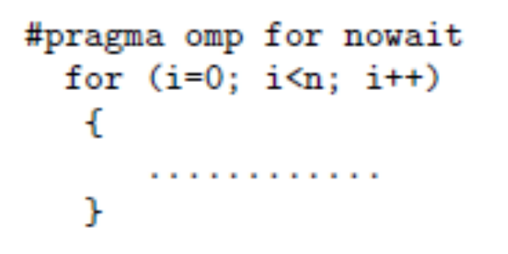
Odredba nowait
Ova odredba omogućava programeru da fino podesi performanse.
  Kod svih direktiva za podelu posla postoji implicitna barijera koja uslovljava da sve niti iz tima moraju da se sinhronizuju na kraju tj. da sačekaju da sve niti okončaju sa izvršenjem paralelne konstrukcije.
  Ovom odredbom se to pravilo poništava.
    Ako se ova odredba koristi, kada nit dođe do kraja konstrukcije odmah nastavlja dalje sa izvršenjem, tj. ne čeka se da sve niti okončaju.
Ipak, barijera na kraju paralelnog regiona se ne može poništiti
Kada nit okonča posao u paralelnoj for petlji može da nastavi dalje bez čekanja na ostale niti.

Slide 15
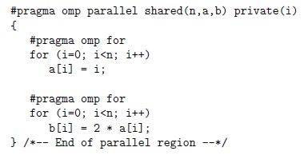
Primer
Treba biti oprezan sa korišćenjem ove odredbe!
ako bi postavili nowait odredbu uz prvu paralelnu for petlju, moglo bi se doći u situaciju da vrednost a[i] nije izračunata a da je potrebna za b[i].

Slide 16
Odredba schedule
Ova odredba se može koristiti samo sa paralelnom for direktivom.
  Koristi se da se upravlja načinom raspoređivanja (distribucije) iteracija petlje između niti što može imati značajnog uticaja na performanse programa
  Sintaksa
    schedule (kind [, chunk size]).
  Odredba schedule definiše kako se iteracije petlje dodeljuju nitima u timu.
  Granularnost distribucije je chunk (parče) kontinualnog, nepraznog podskupa iterativnog prostora.
  Parametar chunk_size ne mora biti konstanta;
    bilo koji celobrojni izraz sa pozitivnom vrednošću može biti iskorišćen za definisanje chunk_size.
  Postoje četiri načina distribucije:
    static, dynamic, guded, runtime

Slide 17
Distribucija static.
Najjednostavnija distribucija je static.
  Iteracije se dodeljuju nitima u blokovima veličine chunk_size.
  Blokovi se dodeljuju nitima statički kružno (na round robin način) po redosledu brojeva niti.
  Poslednji blok koji se dodeljuje niti može biti manji, tj. imati manji broj iteracija.
  Ako nije definisan parametar chunk_size, iterativni prostor se deli na blokove približno jednake veličine.
    npr ako imamo 200 iteracija i 4 niti, svakoj niti će biti dodeljeno po 50 iteracija petlje (nit 0 iteracije 0-49, nit 1 iteracije 50-99, itd)
  Svakoj niti se dodeljuje bar jedan blok.

Slide 18
Distribucija dynamic
Iteracije se dodeljuju nitima po zahtevu niti.
  Nit izvršava blok iteracija čija je veličina definisana vrednošću parametra chunk_size, zatim zahteva sledeći blok sve dok ima blokova koji treba da se obrade.
  Poslednji blok može imati manje iteracija od chunk_size.
Ako nije definisan chunk_size, podrazumevana veličina bloka je 1.
broj paralelnih niti može da varira od jednog do drugog paralelnog regiona
  broj niti koji se definiše promenljivom okruženja predstavlja gornju granicu, tj. broj niti u paralelnom regionu može biti i manji

Slide 19
Distribucija guided.
To je varijacija distribucije dynamic.
  Iteracije se dodeljuju nitima po zahtevu niti.
  Veličina bloka se menja.
    Parametar chunk_size definiše najmanju veličinu bloka
  Kada okonča izvršenje bloka, nit zahteva sledeći blok, itd.
  Veličina bloka se smanjuje eksponencijalno dok ne dostigne vrednodt chunk_size:
    Prvi blok koji se dodeljuje je veličine broj_iteracija/broj_niti, sledeći je jednak broj_preostalih_iteracija/broj_niti, itd. dok se ne dostigne veličina bloka definisana sa chunk_size
Ako parametar chunk_size nije naveden podrazumeva se vrednost 1.
Notes:
Conclusion
OpenMP for automatically splits for loop iterations for us.
But, depending on our program, the default behavior may not be ideal.
For loops where each iteration takes roughly equal time, static schedules work
best, as they have little overhead.
For loops where each iteration can take very different amounts of time,
dynamic schedules, work best as the work will be split more evenly across
threads.
Specifying chunks, or using a guided schedule provide a trade-off (uma
alternativa) between the two.
Choosing the best schedule depends on understanding your loop.

Slide 20
Distribucija runtime.
  Ako je ova distribucija odabrana, odluka o načinu dodeljivanja iteracija petlje nitima donosi se u toku izvršenja programa.
  Način distribucije kao i veličina bloka (chunk_size) se definišu preko OMP_SCHEDULE promenljive okruženja (environment variable).
  ____________
Ako nije navedena odredba schedule, podrazumevana distribucija je zavsina od implementacije.
  Dva najčešće korišćena načina distribucije iteracija petlje po nitima su statičko i dinamičko.

Slide 21
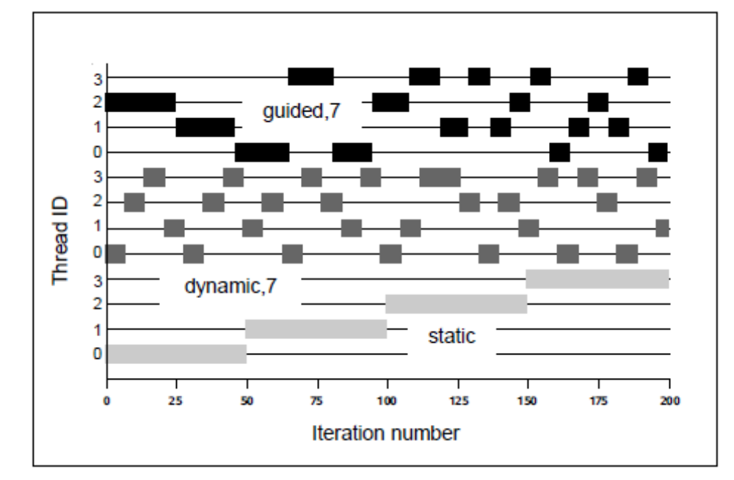
Primer distribucije static, dynamic i guided
za static distribuciju nije navedena vrednost chunk_size pa je iterativni prostor od 200 iteracija podeljen na 4 niti od po 50 iteracija
dynamic i guided koriste chunk_size=7
kod dynamic prvoj niti se dodeljuje 25 iteracija, drugoj (200-25)/4, itd dok se ne dodje do veličine chunk_size=7

Slide 22
primer
Sledeći kod se može paralelizovati pomoću OpenMP
for(int i =0; i < N; i++){
for(int j = i; j < N; j++){
array[i*N +j]=sin(i)+cos(j);}
}
Verzija A
#pragma omp parallel for schedule(static)
for(int i=0; i < N; i++){
for(int j =i; j < N; j++){
array[i*N+j] =sin(i) + cos(j);
}
}
Verzija B:
#pragma omp parallel for schedule(dynamic)
for(int i = 0; i < N; i++){
for(int j = i; j < N; j++){
array[i*N + j] = sin(i)+ cos(j);
}
}
Koja varijanta će dati veće ubrzanje, npr. na 2 proc.sist.?

Slide 23
Sinhronizacione direktive u OpenMP
Ove direktive omogućavaju da se sinhronizuje pristup deljivim promenljivim od strane više niti.
  Algoritam može zahtevati da se orkestrira (upravlja) redosledom pristupa deljivim promenljivim da bi se obezbedilo da više niti ne pristupa jednovremeno deljivoj promenljivoj radi upisa.
Za sinhronizaciju su na raspolaganju sledeće direktive
  barrier
  ordered
  critical
  atomic
  master
  bibliotečke funkcje – lock

Slide 24
Barrier direktiva
Barijera je tačka u izvršenju programa u kojoj niti čekaju jedna drugu tako da ni jedna nit ne može da produži sa izvršenjem dok sve niti iz tima niti ne stignu u barijeru.
  Mnoge OMP direktive u sebi već sadrže implicitno barijere, tj. kompajler automatski umeće barijere na kraj direktive tako da sve niti tu čekaju dok se ne obavi ceo posao specificiran direktivom (npr. for petljom).
  Zbog toga često nije neophodno da programer eksplicitno ubacuje barijere u program.
  Međutim ako je to potrebno OMP to omogućava.
  Sintaksa u C/C++
      #pragma omp barrier
    Dve stvari o kojima se mora voditi računa kod korišćenja barrier direktive :
      Do svake barijere moraju stići sve niti ili ni jedna nit
      redosled barijera na koje nailaze niti mora biti isti za sve niti u timu
    Bez ovih ograničenja moglo bi se desiti da se napiše program gde neke niti čekaju beskonačno dugo (zauvek) da ostale niti stignu u barijeru

Slide 25
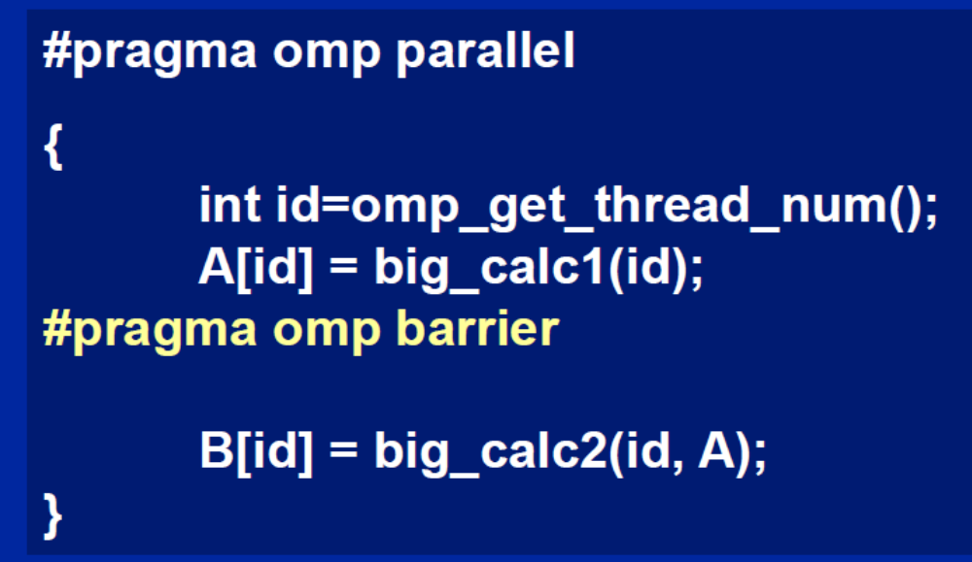
Primer1- Barrier sinhronizacija
Barijere se najčešće koriste da bi se izbegle trke podacima.
Ubacivanje barijere između upisa i čitanja deljive promenljive garantuje da se pristup obavlja u korektnom redosledu, npr. da se upis okončao pre nego što neka druga nit traži da pročita deljivu promenljivu

Slide 26
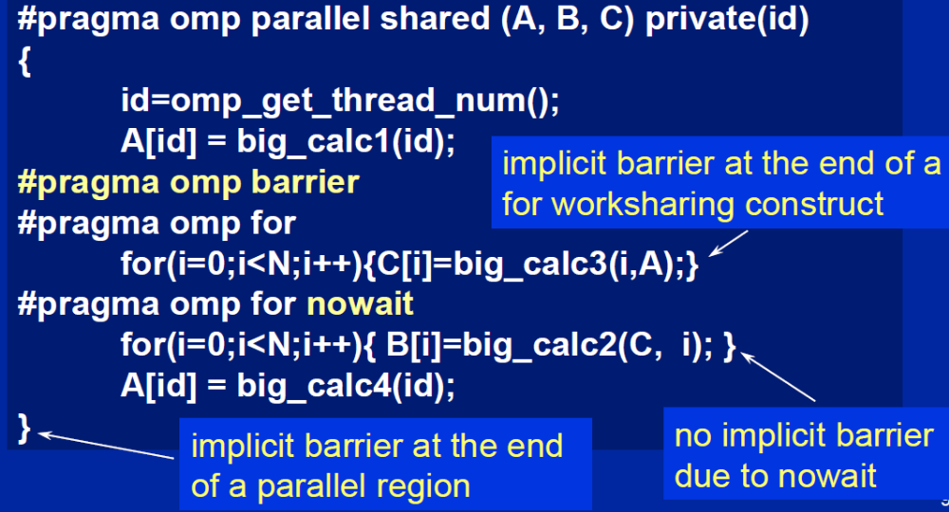
Primer2 – barrier sinhronizacije

Slide 27
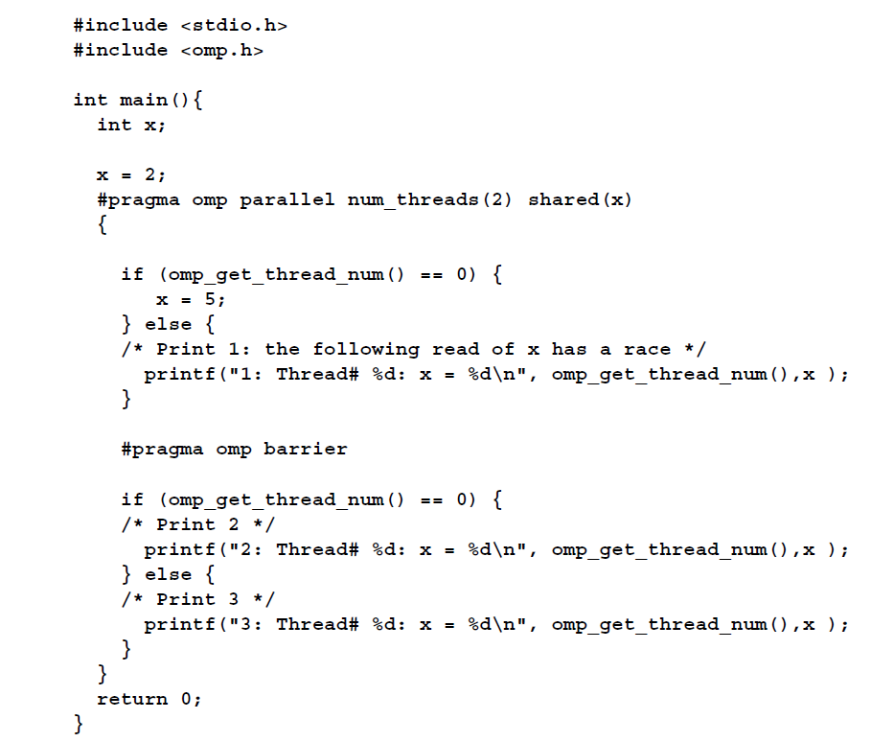
Šta je rezultat štampanja Print 1, 2 i 3 ?
Notes:
In the following example, at Print 1, the value of x could be either 2 or 5, depending on
the timing of the threads, and the implementation of the assignment to x. There are two
reasons that the value at Print 1 might not be 5. First, Print 1 might be executed before
the assignment to x is executed. Second, even if Print 1 is executed after the assignment,
the value 5 is not guaranteed to be seen by thread 1 because a flush may not have been
executed by thread 0 since the assignment.
The barrier after Print 1 contains implicit flushes on all threads, as well as a thread
synchronization, so the programmer is guaranteed that the value 5 will be printed by
both Print 2 and Print 3.

Slide 28
Direktiva ordered
Omogućava da se strukturni blok u okviru paralelne petlje izvrši sekvencijalno.
  Sintaksa direktive u C/C++
    #pragma omp ordered
    strukturni blok
  Kod van ovog bloka se izvršava paralelno.
    Kada nit koja izvršava prvu iteraciju petlje naiđe na ordered direktivu, ona ulazi u strukturni blok bez čekanja.
    Da bi neka nit koja izvršva neku drugu iteraciju petlje izvršila naredbe koje se nalaze u strukturnom bloku mora da sačeka da sve niti koje izvršavaju prethodne iteracije okončaju izvršenje strukturnog bloka u okviru ordered konstrukcije
    Ako se koristi ova direktiva onda se mora iskoristiti i klauzula (odredba) ordered uz paralelni region u kojem se koristi direktiva ordered.
      Korišćenje klauzule informiše kompajler da se koristi konstrukcija ordered
Notes:
Ovo se ponekad koristi da bi se uredio redosled štampanja podataka izračunatih od strane različitih niti.
Takođe se može iskoristiti da se ispita da li postoje trke podacima u kodu

Slide 29
Odredba ordered
Ova odredba nema nikakve argumente i podržana je samo sa petljama.
  Ova odredba mora da se iskoristi ako se koristi direktiva ordered paralelnom regionu
    svrha ove odredbe je da informiše kompajler o prisustvu ordered direktive.

Slide 30
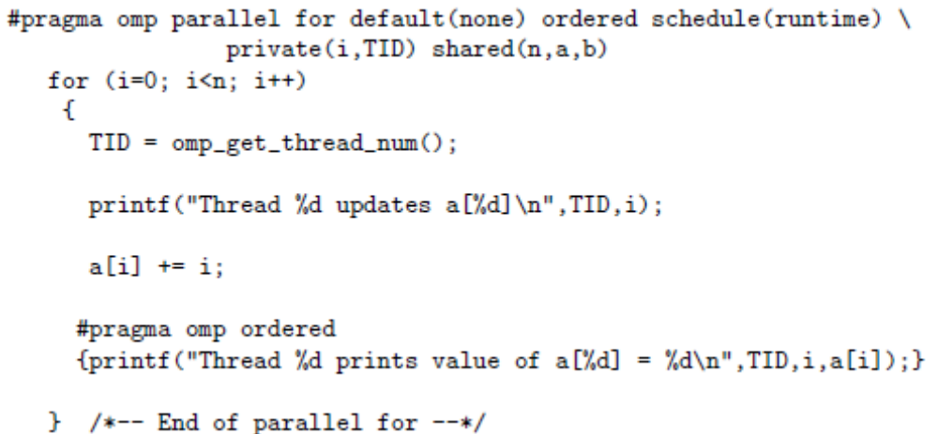
Primer
ordered direktiva se koristi da bi se obezbedilo da se elementi vektora a, a[i], štampaju po redu i=0,1,2,...,n-1.
Ažuriranja elemenata vektora a se mogu obavljati u bilo kom redosledu

Slide 31
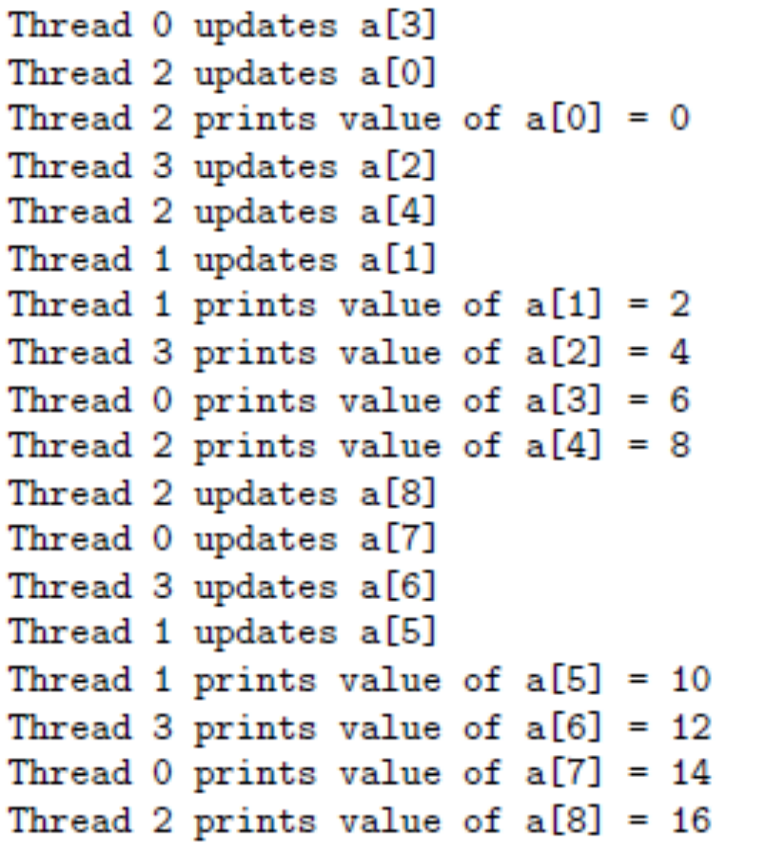
Mogući izlaz iz programa za n=9 i 4 niti
Notes:
U primeru izlaza (stampe) je pretpostavka je da je a[i] bilo inicijalizovano na i pre ulaska u paralelni region.

Slide 32
Direktiva critical
Omogućava da niti pristupaju kritičnoj sekciji uzajamno isključivo.
  Kritičnoj sekciji se opciono može dati ime.
    Ovo ime je globalno i mora biti jedinstveno.
      U protivnom bi ponašanje programa bilo nepredvidivo.
Kada neka nit naiđe na direktivu critical ona čeka da druga nit okonča pristup kritičnoj sekciji sa datim imenom (bilo gde u programu) pre nego što ona uđe u kritičnu sekciju.
  Sve neimenovane kritične sekcije se preslikavaju u isto (nedefinisano) ime
Sintaksa
    #pragma omp critical [(ime)]
    strukturni blok
Notes:
A thread waits at the beginning of a critical region until no other thread is executing a critical region (anywhere in the program) with the same name. All unnamed critical directives map to the same unspecified name.

Slide 33
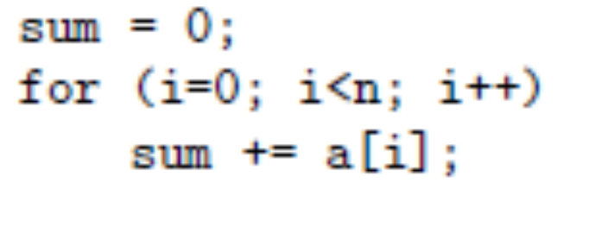
Primer
      Sekvencijalna petlja
U okviru for petlje vrši se sumiranje elemenata vektora a.
  Ova operacija se može paralelizovati tako što će svaka nit nezavisno izvršiti sumiranje podskupa elemenata vektora a i zapamtiti rezultat u privatnoj promenljivoj.
  Kada sve niti okončaju sumiranje, one dodaju izračunatu vrednost deljivoj promenljivoj (sum) da bi se dobila ukupna suma

Slide 34
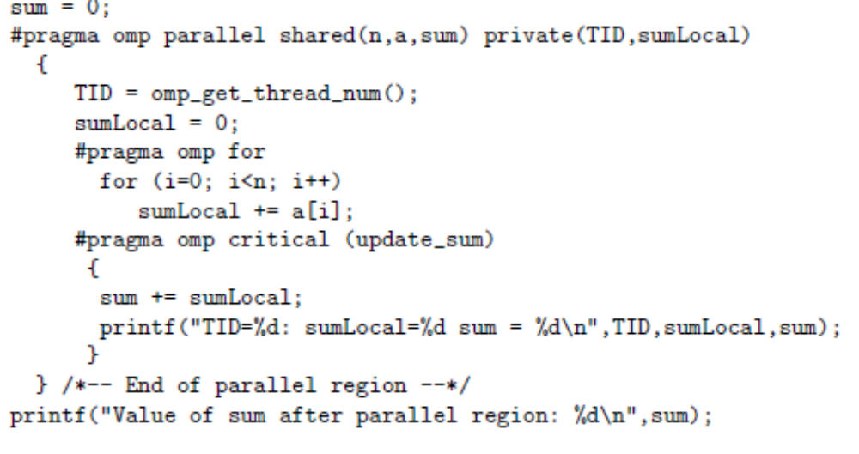
primer korišćenje direktive critical
    Ubačena je imenovana kritična sekcija update_sum u kojoj se pristupa deljivoj promenljivoj sum i štampa vrednost identifikatora niti (TID), lokalne sume (sumLocal) i vrednosti trenutno dobijene sume sum nakon dodavanja lokalne sume.
    nakon izlaska iz paralelnog regiona štampa se vrednost dobijene sume (sum)

Slide 35
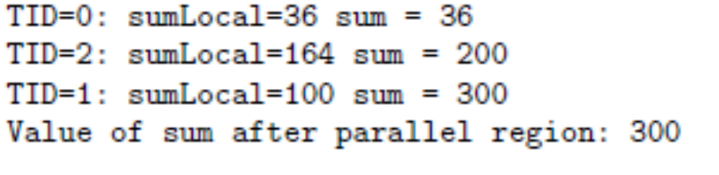
Mogući izlaz iz programa ako se koriste tri niti

Slide 36
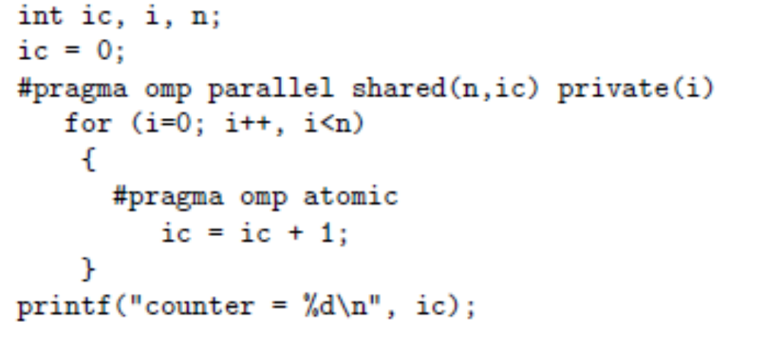
direktiva atomic
Takođe omogućava da više niti ažurira deljivu promenljivu bez interferencije.
  Za razliku od ostalih direktiva, ona se primenjuje samo na jednu naredbu dodeljivanja koja neposredno sledi iza konstrukcije atomic. Sintaksa u C/C++
    #pragma omp atomic
    naredba
Atomic direktiva omogućava efikasno ažuriranje deljivih promenljivih od strane više niti na hardverskoj platformi koja podržava atomične operacije.
  Razlog zašto se ova direktiva primenjuje samo na jednu naredbu je što atomične operacije realizovane u hardveru štite ažuriranja jedne memorijske lokacije (one koja se nalazi na levoj strani naredbe dodeljivanja).
    Naime, ako hardver pruža podršku da se čitanje, modifikacija i upis u memorijsku lokaciju obave kao jedna nedeljiva (atomična) operacija, onda direktiva atomic nalaže kompajleru da iskoristi takvu instrukciju
Notes:
The most important difference between critical and atomic is that atomic can protect only a single assignment and you can use it with specific operators.

Slide 37
Direktiva master
definiše blok naredbi koji će izvršiti samo master nit. Slična je single direktivi.
Sintaksa
      #pragma omp master
      strukturni blok
Ova direktiva nema implicitnu barijeru na ulasku ili nakon okončanja strukturnog bloka.
  Zbog toga, ako je neophodno, treba eksplicitno ubaciti barrier direktivu da bi se postigla željena sinhronizacija.
    Npr. ako se master direktiva koristi da inicijalizuje podatke, mora se voditi računa da se inicijalizacija okonča pre nego što ostale niti u timu krenu da koriste podatke.

Slide 38
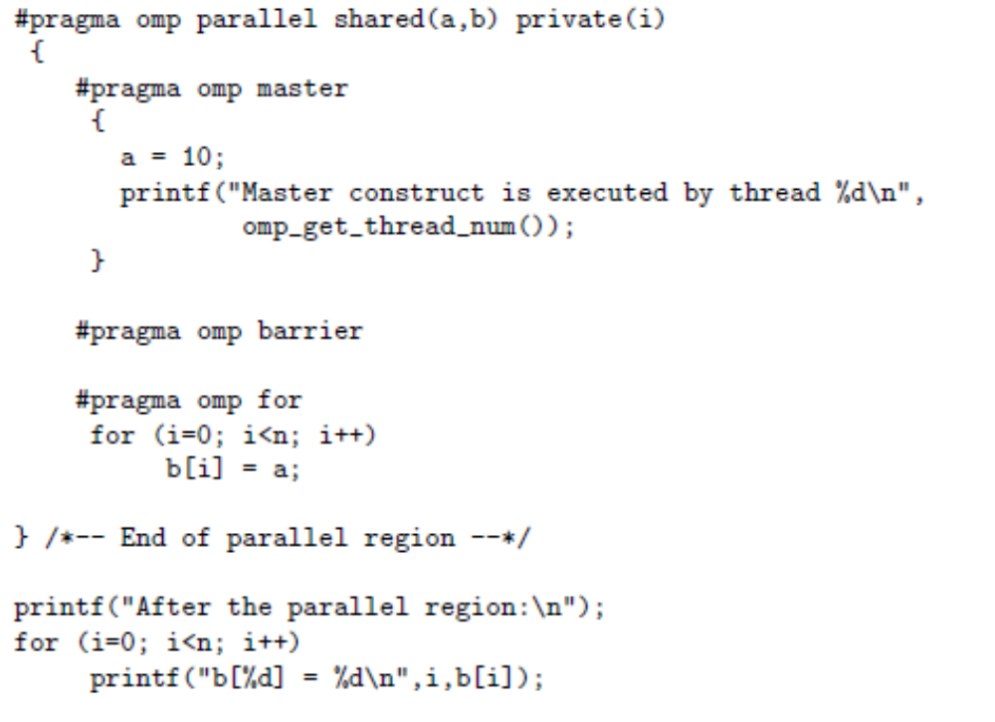
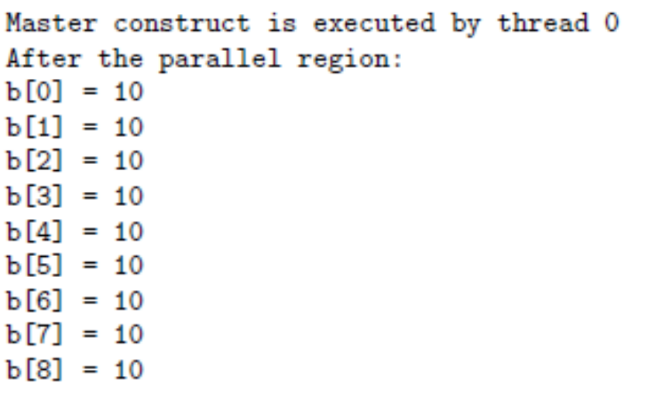
Primer korišćenja master direktive
primer izlaza za n=9
Notes:
primer je sličan primeru za single direktivu, samo što ovde master nit (nit 0) obavlja inicijalizaciju, za razliku od single direktive gde bilo koja nit može obaviti strukturni blok Sada je bilo neophodno ubaciti barrier direktivu da bi se obezbedila neophodna sinhronizacija, tj. da master okonča sa inicijalizacijom promenljive a pre nego što druge niti pokušaju da je koriste.

Slide 39
funkcije za sinhronizaciju
pored navedenih direktiva OpenMP ima i skup run time funkcija koje su po načinu rada slične semaforima
Opšti oblik ovih funkcija je
    void omp_func_lock (omp_lock_t *lck)
  pri čemu func može biti init, destroy, set, unset, test, ili init_nest, destroy_nest, set_nest, test_nest
  Ove funkcije kao argument imaju promenljivu posebne namene, lock promenljivu kojoj se može pristupati samo preko ovih funkcija.
    Postoje dva tipa brava (locks):
    simple locks i
    nestable locks (analogno binarnim i brojnim semaforima).
    Simple lock promenljive se deklarišu kao promenljive tipa omp_lock_t, a nestable kao omp_nest_lock_t.

Slide 40
Primer
omp_lock_t lck;
omp_init_lock(&lck);
#pragma omp parallel private (tmp, id)
{
id = omp_get_thread_num();
tmp = do_lots_of_work(id);
omp_set_lock(&lck);
printf(“%d %d”, id, tmp);
omp_unset_lock(&lck);
}
čekaj ovde da dođeš na red
oslobodi lock tako da sledeća nit može da pristupi

